Slide 1
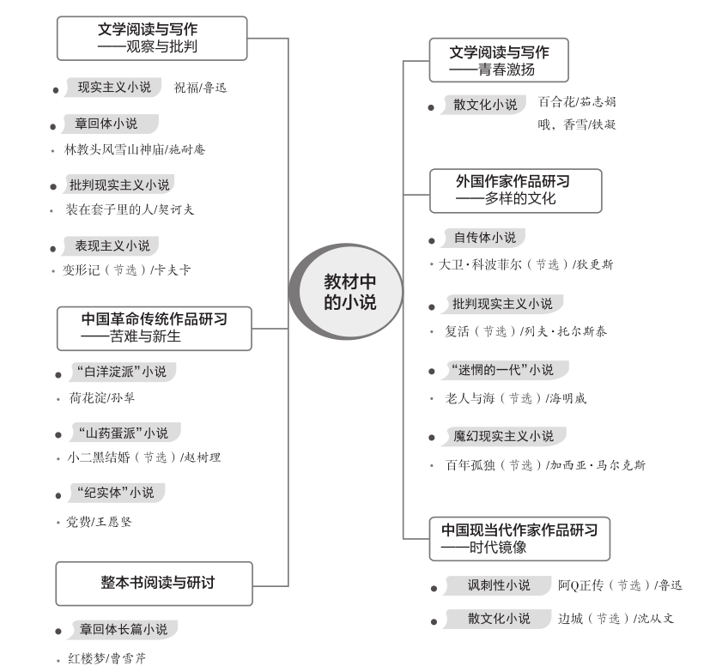

Slide 2
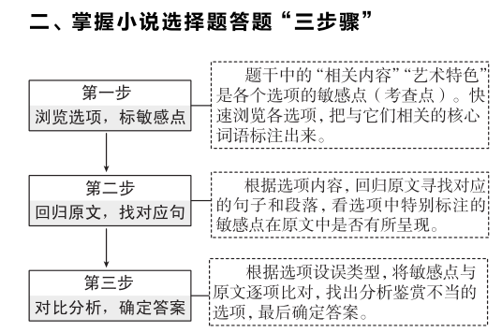

Slide 3
题型1:梳理小说情节(以教材《祝福》为例)
教材引入
概括小说的故事情节,是我们解读课文的基本手段和步骤。我们往往通过把握小说的线索和矛盾冲突来厘清小说的情节结构,尤其是情节的高潮。如《祝福》的叙事线索是“我”的见闻,故事的矛盾冲突是劳动妇女追求幸福生活与封建礼教“吃人”本质的冲突。故事情节围绕祥林嫂一生的遭遇变化展开:外逃帮佣,初到鲁镇—被人劫回,被迫改嫁—丧夫失子,再到鲁镇—捐献门槛,未能赎罪—逐出鲁家,沦为乞丐—“祝福”之夜,凄然死去。

Slide 4
一、小说情节结构“七模式”
“梳理小说情节”要求考生能够按照一定的顺序梳理情节,并用简要的语言加以概括表述。对于这一考点,高考往往立足全文设题,考查对全文故事情节的梳理。命题角度一般分为明考型(题干直接明确概括情节或梳理情节、脉络)和暗考型(题干要求概括人物的心理变化、态度变化、情感变化等)两种。
梳理情节,就要掌握小说情节的结构模式。小说情节的结构主要包括情节的推进、情绪的勾连和材料的组织。

Slide 5
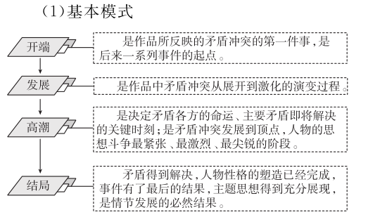
1.传统模式
传统小说通常是以时空为本位的线性结构模式。
具体有以下三种:

Slide 6
(2)摇摆式(一波三折式)
大多数小说的情节发展轨迹并不呈现为一条直线,不会一直循着开端、发展、高潮、结局行进,而往往会在发展或高潮处横生枝节,使情节发生波折,经历一定的波折后,再回到正轨,这就出现了情节的摇摆。情节的摇摆往往会赋予小说更摄人心魄的魅力。
(3)对话式
这一模式主要是以人物在特定的场景中富有个性的对话,构成作品的主体。言为心声,这种形式便于突出人物的性格特征,使结构简单明了。采用对话的模式,直接切入生活的横断面,透视人物的精神世界,将他们各自所持生活态度的差异展现出来,在有限的篇幅里,折射出较丰富的思想。

Slide 7
2.常见外国小说模式
模式 | 解说
突转式(欧·亨利式) | 在结尾处情节突然向相反方向转变,揭示真相,而这个真相通常出人意料,但由于前面的情节早已埋下伏笔,所以一切又都在情理之中,从而增加小说情节的生动性。
延迟式 | 作者竭力设置障碍,又不使读者觉得希望完全破灭,在这种捉迷藏式的游戏中,一环扣一环,实现小说的结构张力。如《牲畜林》:朱阿五次准备开枪打德国兵都没有成功,作者一次又一次推迟小说的高潮和结局。这种情节设置作为小说的一种结构特点,叫作“延迟”。
横截面式 | 将时空浓缩到一个小小的点上,在精巧的结构中展开漫长的时间和立体的无限空间。如《半张纸》:小切口,深掘进,着眼点不在于这个切口,而在于它投射出来的生活记忆。作品巧妙地以半张纸上的名字、电话号码等为顺序,一一展开对往事的回忆。将一个个并不连贯的生活片段连缀成一幅完整的人生图景。

Slide 8
模式 | 解说
意识流 | 它打破了时间这一恒常的维度,让人物的意识在超时间的空间里按照心理时序任意往来。如《墙上的斑点》:作品通过一个妇女看到墙上一个模糊不清的斑点而引起无限联想的意识流动的过程,揭示人物丰富和易于变化的内心世界。这类小说不注重表现事件、人物之间的关系,而把创作重心放在对人物思想感情流程的再现上,讲究环境和景物描写的印象效果。

Slide 9
二、小说情节命题“两类型”
类型 | 设问形式 | 审题定向
暗考型 | 1.(2021年全国乙卷)买卖瓷盘的过程中,杨成岳的心理发生了哪些变化?请结合作品简要说明。 2.(2018年全国Ⅲ卷)请简要分析文中先行者的心理变化过程。 | 题干没有明确要求概括或梳理情节、脉络,而是要求概括人物的心理、态度、情感变化等。这类题目实际上也属于情节梳理题,只是答题方向不同。
明考型 | (2013年重庆卷)请围绕主人公贝尔蒂梳理文章的基本情节。 | 题干中往往有“概括”“梳理”等作答动词和“情节”“脉络”等表答题方向的名词。

Slide 10
三、概括小说情节“四方法”
技法 | 解说
结构连贯法 | 厘清小说的结构层次,按小说的叙述顺序、情节发展中“开端、发展、高潮、结局”的结构脉络进行梳理。(如《祝福》)
场面连贯法 | 小说中的场面是人物活动的重要场所,有些小说中一个场面就可以梳理为一个情节。(如《林教头风雪山神庙》:酒店遇故交→买刀寻仇人→看管草料场→山神庙复仇)

Slide 11
技法 | 解说
线索连贯法 | 线索可以串联小说的人、事、物、感情、时间或地点等,勾画关联线索的词句,抓住线索,就可以围绕线索概括出情节发展的各个阶段的内容。(如《项链》的情节构成:借项链→丢项链→还项链→识项链)
细节连贯法 | 围绕人物活动,深入阅读文本内容,抓住能推进情节的细节,勾画关键词句,并进行提炼、概括。

Slide 12
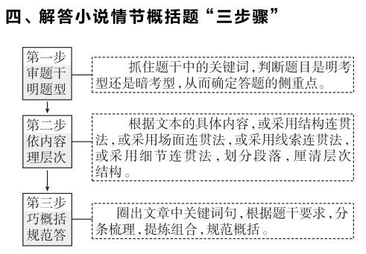

Slide 13
第一步:审题干,明题型。
根据题干中的关键词“心理”“变化”,判断该题是暗考型,从而确定答题的方向。
第二步:依内容,理层次。
梳理小说情节,分析人物当时的心理。如一开始,杨成岳看出瓷盘为赝品,但他婉拒的同时并没有说出实情。他安排王超杰吃住,又显示出他的犹豫不决。在王超杰唱完《秦琼卖马》后,杨成岳买下瓷盘。在王超杰离去后,杨成岳摔碎瓷盘,讲述买下瓷盘的缘由。杨成岳的内心是非常复杂的,既有帮助朋友的欣慰,也有对世事苍凉的感慨。
第三步:巧概括,规范答。
按照情节的发展阶段,根据第二步的分析,分层概括人物心理,分条规范组织答案。

Slide 14
第一步:审题干,明题型。
根据题干中的要求“请梳理这篇小说的基本情节”,判断该题是明考型,从而确定答题的方向。
第二步:依内容,理层次。
梳理小说的基本情节就是按照小说的“开端、发展、高潮、结局”的结构脉络进行梳理。
第三步:巧概括,规范答。
分层概括各个阶段,分条规范组织答案。

Slide 15
请围绕主人公贝尔蒂梳理文章的基本情节。
【答案】基本情节:(贝尔蒂)俘敌——护俘——被俘——脱险——赴死。
【解析】本题通过分析文章的思路来考查对文章结构的把握。可以按照时间顺序,以主要人物贝尔蒂的行动为线索来概括、组织。文章前三段讲的是贝尔蒂俘虏霍夫曼,第4~6段讲的是贝尔蒂保护霍夫曼,第7、8段写贝尔蒂及他人被俘虏,第9~12段写霍夫曼保护了贝尔蒂,贝尔蒂脱险,第13段至最后,写贝尔蒂为救迈尔,勇敢赴死。

Slide 16
题型2:线索及其作用(以教材《林教头风雪山神庙》为例)
教材引入
分析小说的线索及其作用在学习教材的过程中很常见,如《林教头风雪山神庙》采用的是双线结构:明线是林冲被逼上梁山,暗线是陆虞候设计陷害林冲,明暗线交汇地点是山神庙。明暗双线结构,把林冲走上反抗的心路历程揭示得更为透彻全面,更有力地揭示了“官逼民反”的主题思想。

Slide 17
一、线索“五类型”
1.以人物为线索:如《祝福》就是以“我”的所见、所闻、所感为线索的。
2.以事物为线索:“物线法”。如《项链》就是以“项链”为线索的。
3.以中心事件为线索:如契诃夫的《变色龙》以警官奥楚蔑洛夫处理“狗咬人事件”为中心来展开故事情节。
4.以作者的思想感情为线索:如都德的《最后一课》即以“我”(小弗朗士)的情感变化为线索。
5.以空间、时间为线索:如鲁迅的《社戏》以“看戏前—看戏—看戏后”的时间为线索。

Slide 18
二、线索“两结构”
1.单线结构。这种结构类型的特点是情节简单,线索明晰。构成小说情节的线索只有一条,多是围绕一两个主要人物来展开的。小说情节由开端、发展、高潮到结局,依次展开,环环相扣,犹如链条一般。主题在完整的情节描写和人物刻画中表现出来。
2.复线结构。①明线:在小说中由人物活动或事件发展所直接呈现出来的线索。小说明线中的故事较集中、人物较突出。②暗线:未直接描写的人物活动或事件发展所间接呈现出来的线索。暗线能够在更广、更深的层面上揭示出当时社会的各种矛盾或斗争的焦点,使故事情节的安排更加巧妙,使小说的矛盾和主题更加突出。

Slide 19
三、线索题设问形式及审题定向
设问形式 | 1.(2021年浙江卷)探究“麦子”在全文中的作用。 2.(2017年全国Ⅰ卷)小说以“渴”为中心谋篇布局,这有什么好 处?请简要说明。
审题定向 | 题干中有“线索”“明线”“暗线”“好处”“作用”等词。

Slide 20
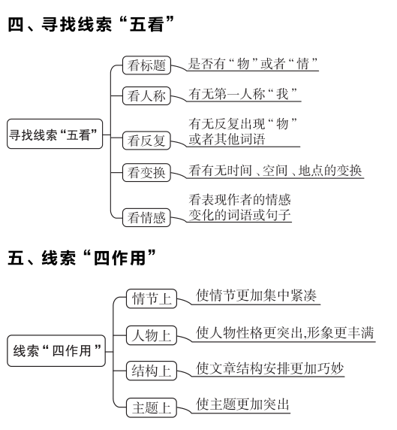

Slide 21
六、线索题答题“三步骤”
第一步:精准审题,明确方向。审清题目要求,明确是寻找线索及其作用,还是只分析线索作用。
第二步:精读文本,筛选信息。在第一步的基础上结合文本具体内容,筛选信息。
第三步:提取精要,规范作答。结合题干要求,分点组织答案,如果是线索作用题,要写上“情节上”“人物上”“主题上”等标志性词语。

Slide 22
探究“麦子”在全文中的作用。
【答案】①结构上,是全文的主线,串联全文。②人物上,象征守护边疆的这对夫妇旺盛、顽强的生命力。③主题上,揭示扎根边疆拓荒产粮就是为守卫疆土做贡献的主题。

Slide 23
第一步:精准审题,明确方向。
“麦子”是线索,“探究”其在全文中的作用,明确了考查方向,是物象作用题。
第二步:精读文本,筛选信息。
(1)结构上,第3~6段直接写老婆婆在麦田里行走,她抚摸麦子,就像抚摸自己的孩子一样,并由麦粒“肥肥胖胖,软乎乎的,就像刚出生的婴儿”引出他们失去孩子,把麦子当作自己的孩子的情节;第10~11段描写老头种麦子的情景,然后回忆他们见面和结婚的情节,写他们从结婚以来就一直种麦子;结尾写他们对土地的热爱,仍然没有离开麦子,“老婆婆搓开一只麦穗,搓出几十颗胖乎乎的麦粒,轻轻拍打着:‘哈哈,我有这么多孩子。’”
(2)人物上,文中写“老婆婆走到浓密的树林里……就像一头金色的豹子”“老头端着簸箕把金黄的麦种大把大把撒出去……随即发出一阵粗重的唰唰声”。他们就像文中所写的“麦子”一样,无论环境多么恶劣,都能够扎根在这片土地上,顽强地生存下去。

Slide 24
(2)人物上,文中写“老婆婆走到浓密的树林里……就像一头金色的豹子”“老头端着簸箕把金黄的麦种大把大把撒出去……随即发出一阵粗重的唰唰声”。他们就像文中所写的“麦子”一样,无论环境多么恶劣,都能够扎根在这片土地上,顽强地生存下去。
(3)主题上,文中写“豹子走在麦田里……云跟牲畜一样弯下脖子在明净辽阔的苍穹上吃草”,是写老婆婆用她的强悍的守护给予了这片土地以生命的希望;“麦种的大网捕获了土地……眼睛充满梦幻般的光芒”“长满谷地的麦子,大片大片的麦子……太阳落下去,麦子长起来”,是描写他们种麦子的情景,“麦子”就是“太阳”,就是“希望”。
第三步:提取精要,规范作答。
结合题干要求,根据第二步的分析,从结构、人物、主题三个角度提炼要点,分条整合“麦子”在全文中的作用即可。

Slide 25
题型3:分析情节作用(以教材《林教头风雪山神庙》为例)
教材引入
小说情节的作用分析在学习教材的过程中很常见,是小说鉴赏的基本点之一。如《林教头风雪山神庙》第1段写林冲正“闲走”,遇到李小二,这样写的作用:内容上,插叙林冲在东京时曾经救过李小二,表现了林冲的正义感和侠义精神;情节上,为下文写李小二夫妇报恩埋下伏笔;人物形象上,以林冲明明遭受冤屈却平静地称自己是“罪囚”来表现他委曲求全、不思反抗的心理状态。

Slide 26
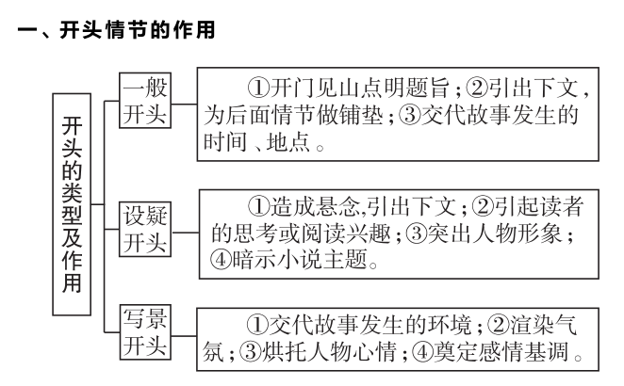

Slide 27
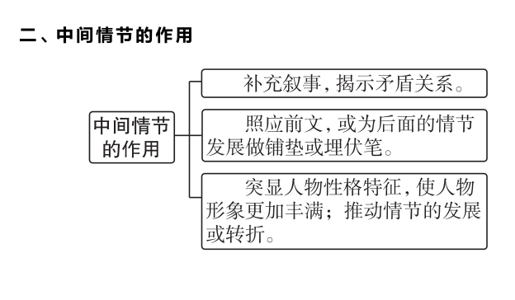

Slide 28
三、结尾情节的作用
类型 | 作用
出人意料的结尾(“欧·亨利式”结尾) | ①结构安排上,使平淡的故事情节陡然生出波澜,产生震撼人心的力量。 ②表现手法上,与前文的伏笔相照应,使人觉得又在情理之中。 ③突出人物形象。 ④突出文章主旨。
令人伤感的悲剧结尾 | ①主题上,能更好地深化主题。 ②表现人物性格上,能更好地塑造人物形象。 ③结局令人感动,令人回味,引人思考。
令人喜悦的大团圆结尾 | ①表达效果上,喜剧性的结局给读者留下广阔的想象空间,耐人寻味。 ②读者的情感体验上,喜剧性的结局与主人公、作者的意愿构成和谐的统一体,给人以欣慰、愉悦之感。 ③主题上,这样的结局凸显出的美好人性,符合读者对审美的追求,可引起读者的共鸣。

Slide 29
类型 | 作用
戛然而止的结尾 | 留下空白,让读者回味无穷,发挥想象。
补叙式结尾 | 呼应上文情节,或解开悬念,使人物形象更加完整,深化主旨。
卒章显志式结尾 | 解开悬念,揭示主题。
以景作结式结尾 | ①升华情感,深化主题。②暗示情节或结局。③烘托人物形象。

Slide 30
四、情节作用题设问形式及审题定向
设问形式 | 1.(2021年全国乙卷)王超杰为什么选择《秦琼卖马》的唱段,且唱得壮气不足?请简要分析。 2.(2019年全国Ⅲ卷)两个乘客为什么沉默?小说为什么首尾均有这一细节?请结合全文分析。
审题定向 | 题干中往往有“分析”“说明”等作答动词和“作用”“效果”等表答题方向的名词。

Slide 31
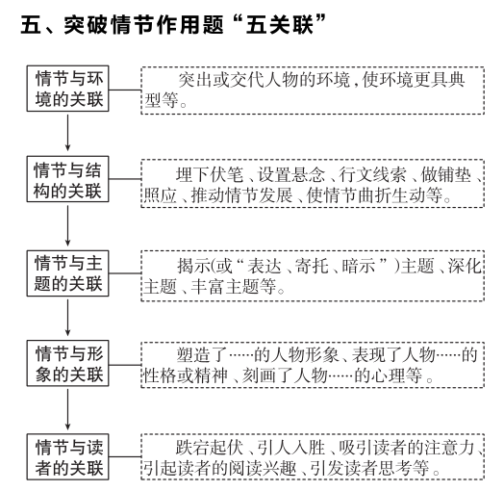

Slide 32
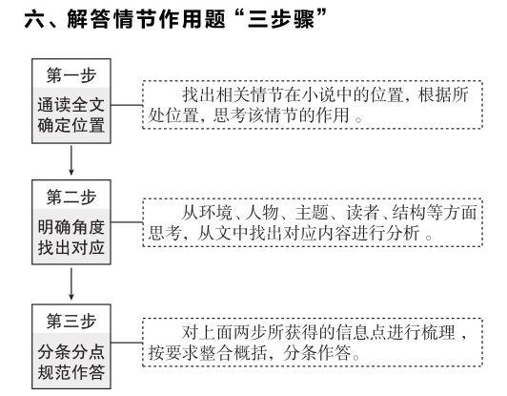

Slide 33
例4 (2021年全国乙卷)(文本见学习任务2例1)王超杰为什么选择《秦琼卖马》的唱段,且唱得壮气不足?请简要分析。
【答案】①借唱《秦琼卖马》,抒发心中郁闷之情。②把自己卖瓷器与秦琼卖马类比,希望有人帮助自己渡过难关。③唱得壮气不足,更真实地表达了他当时窘迫的感受。

Slide 34
第一步:通读全文,确定位置。
情节在文中第7、8段。本题实质上是要求分析王超杰选择的《秦琼卖马》唱段在文中的作用。
第二步:明确角度,找出对应。
情节与结构:“秦琼卖马”的行为与王超杰卖瓷器的行为颇为相似,王超杰选择《秦琼卖马》的唱段,是借此与自己卖瓷器类比,希望有人可以帮助自己。情节与人物形象:秦叔宝为一代名将,但也有落魄之时,与此时王超杰的窘迫处境相似。王超杰借唱《秦琼卖马》来抒发自己同其一样潦倒、落魄的郁闷心情;从《秦琼卖马》唱段本身来说,秦琼此时走投无路,希冀有人能买马,但他“不知道单雄信能够出来”。“壮气不足”能更好地表现秦琼的潦倒、落魄,也真实地表达了王超杰潦倒落魄的处境和内心的凄楚。
第三步:分条分点,规范作答。
根据前两个步骤,恰当提取、概括关键信息,分条组织答案。

Slide 35
小说多次写到爷爷嚼黄豆,这在全文有何作用?请简要概括。
【答案】①生动揭示了“爷爷”的心理,反映“爷爷”专注、执着和顽强的性格特征;②是贯穿全文的线索,将“爷爷”创业、守成过程中的各环节紧密联系起来;③为情节发展做铺垫,使故事情节更丰富，更合理。

